Slide 1
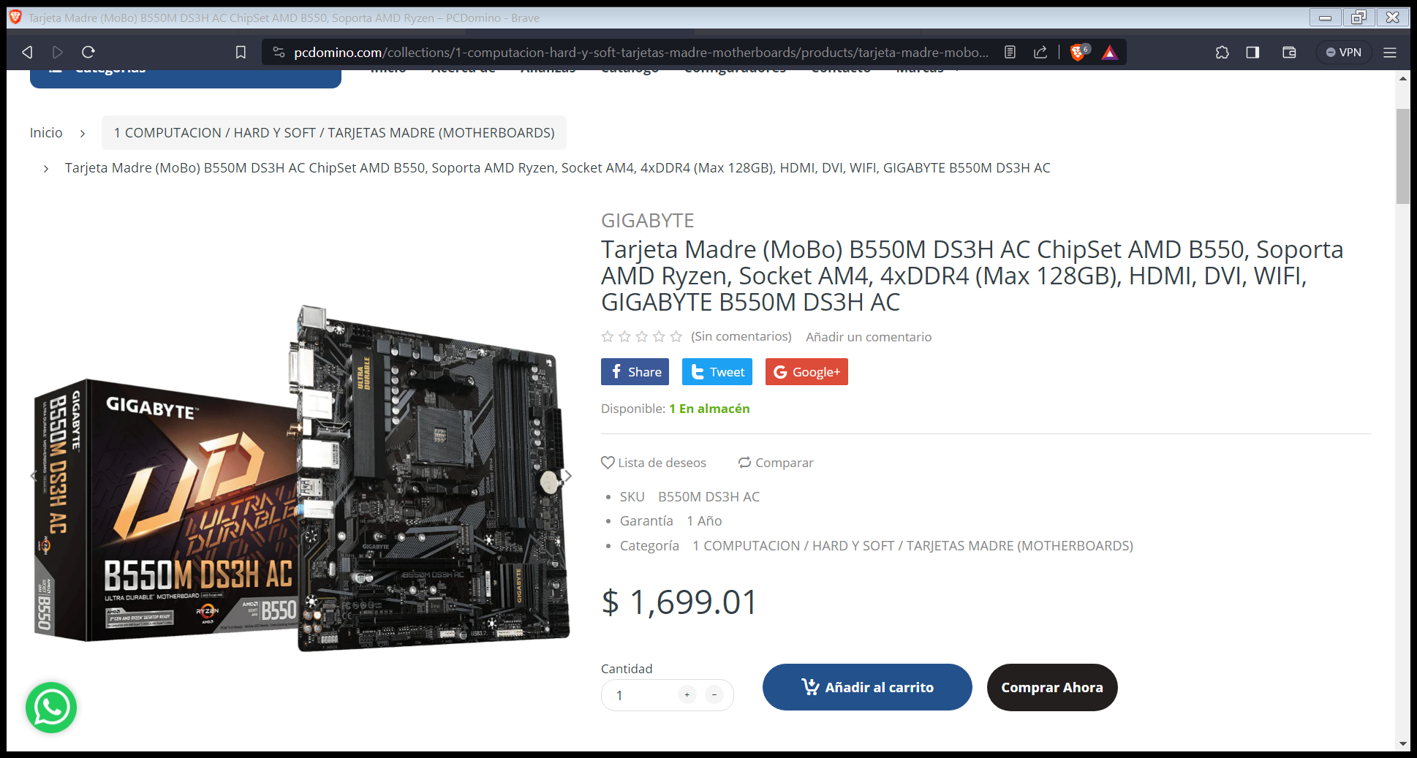
Especificaciones - Procesador Para Procesadores AMD CPU Socket Socket AM4 Procesadores Compatibles AMD Ryzen 5000 Series/ Ryzen 5000 G-Series/ Ryzen 4000 G-Series and Ryzen 3000 Series - Chipset Tipo de Uso Básico Modelo AMD B550 - Memoria Tipo de Memoria Compatible DDR4 Ranuras de Memoria 4 Ranuras Memoria Compatible DDR4 4733(O.C.) / 4600(O.C.) / 4400(O.C.) / 4266(O.C.) / 4133(O.C.) / 4000(O.C.) / 3866(O.C.) / 3733(O.C.) / 3600(O.C.) / 3466(O.C) / 3400(O.C.) / 3200 / 2933 / 2667 / 2400 / 2133 MHz Máxima Memoria Soportada 128GB Arquitectura de Memoria Dual Channel - Ranuras de Expansión PCI Express x16 1 PCI Express 3.0 x16 1 x PCI Express 3.0 - Dispositivos de Almacenamiento SATA 6Gb/s 4 x SATA M.2 2 x M.2 - Chipset de Audio Integrado Audio Integrado Realtek CODEC Canales de Audio 7.1 - Red Integrada Chipset de Red Realtek Máxima Velocidad en Red 10/100/1000Mb/s Wi-Fi estándares 802.11a, 802.11b, 802.11g, Wi-Fi 4 (802.11n), Wi-Fi 5 (802.11ac) Versión de Bluetooth 4.2 - Puertos E/S Traseros PS/2 1 USB 1.1/2.0 4 USB 3.0 4 DVI 1 HDMI 1 Conectores de Red (RJ45) 1 Puertos de Audio 3 - Conector E/S Interno 1 x USB 2.0 1 x USB 3.2 ATX de 24-pin 1 ATX 12V 8-pin 1 M.2 2 CPU Fan 1 Chassis Fan 2 - Especificaciones Factor de Forma Micro-ATX

Slide 2
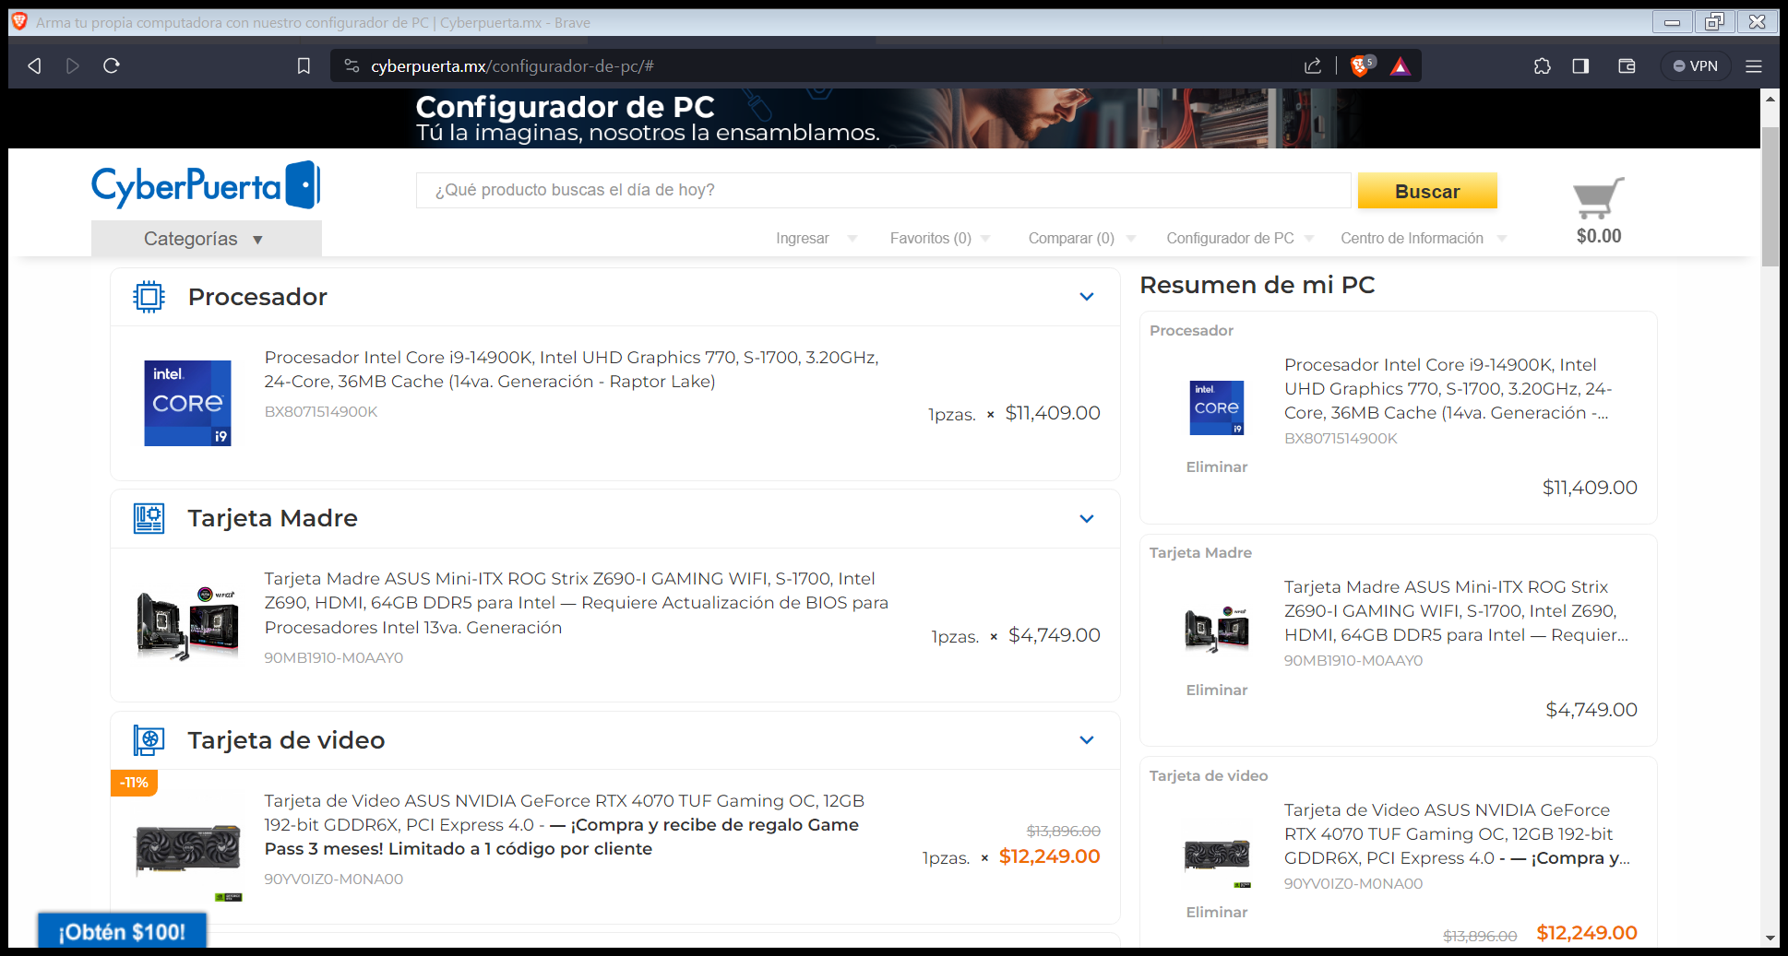

Slide 3
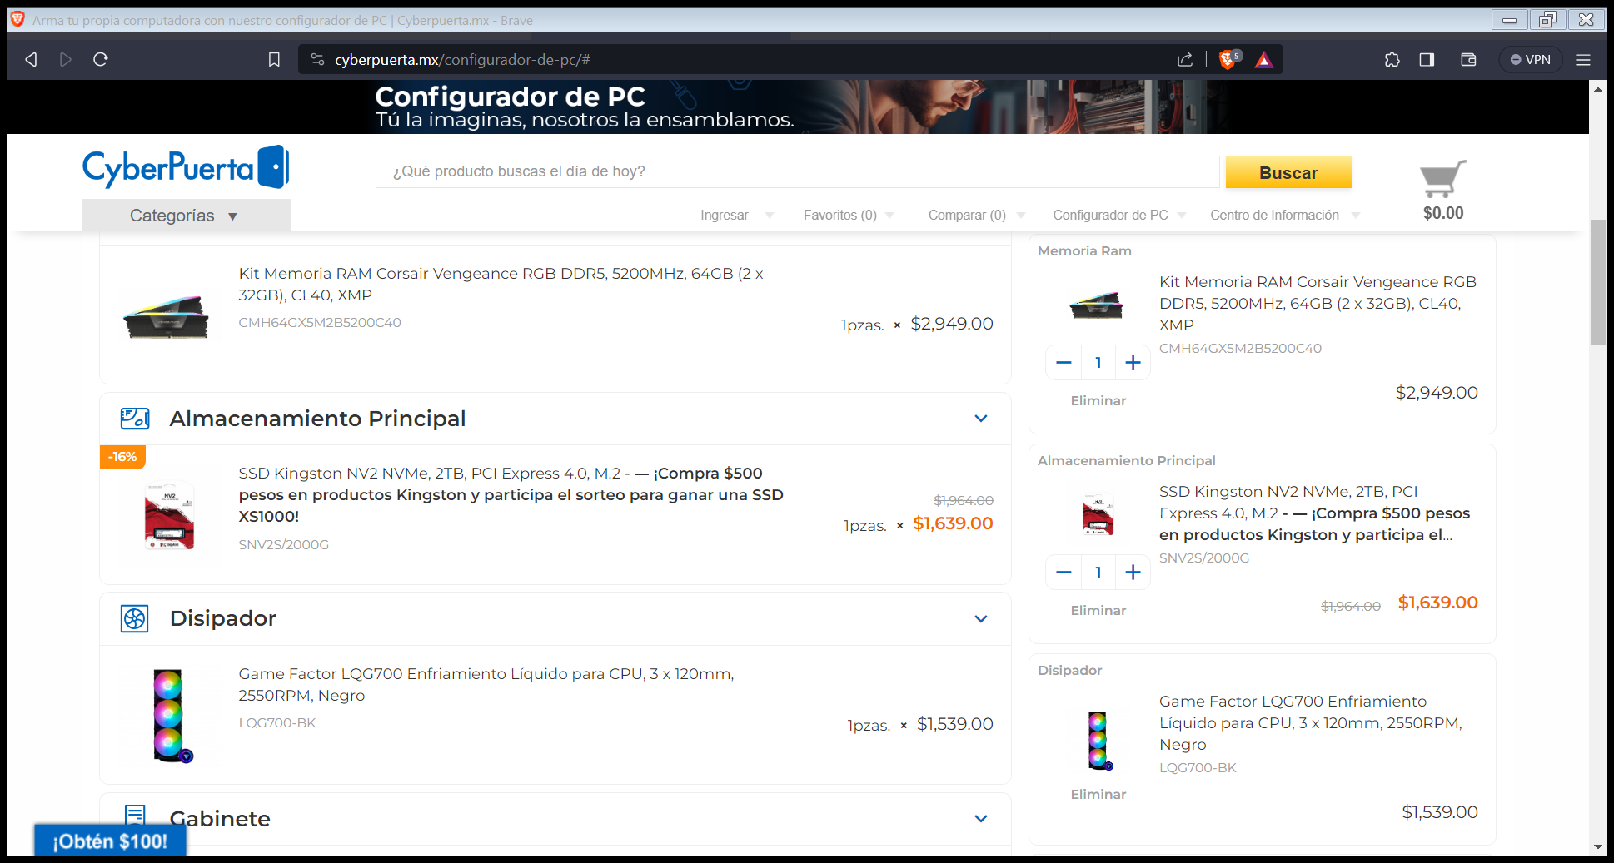

Slide 4
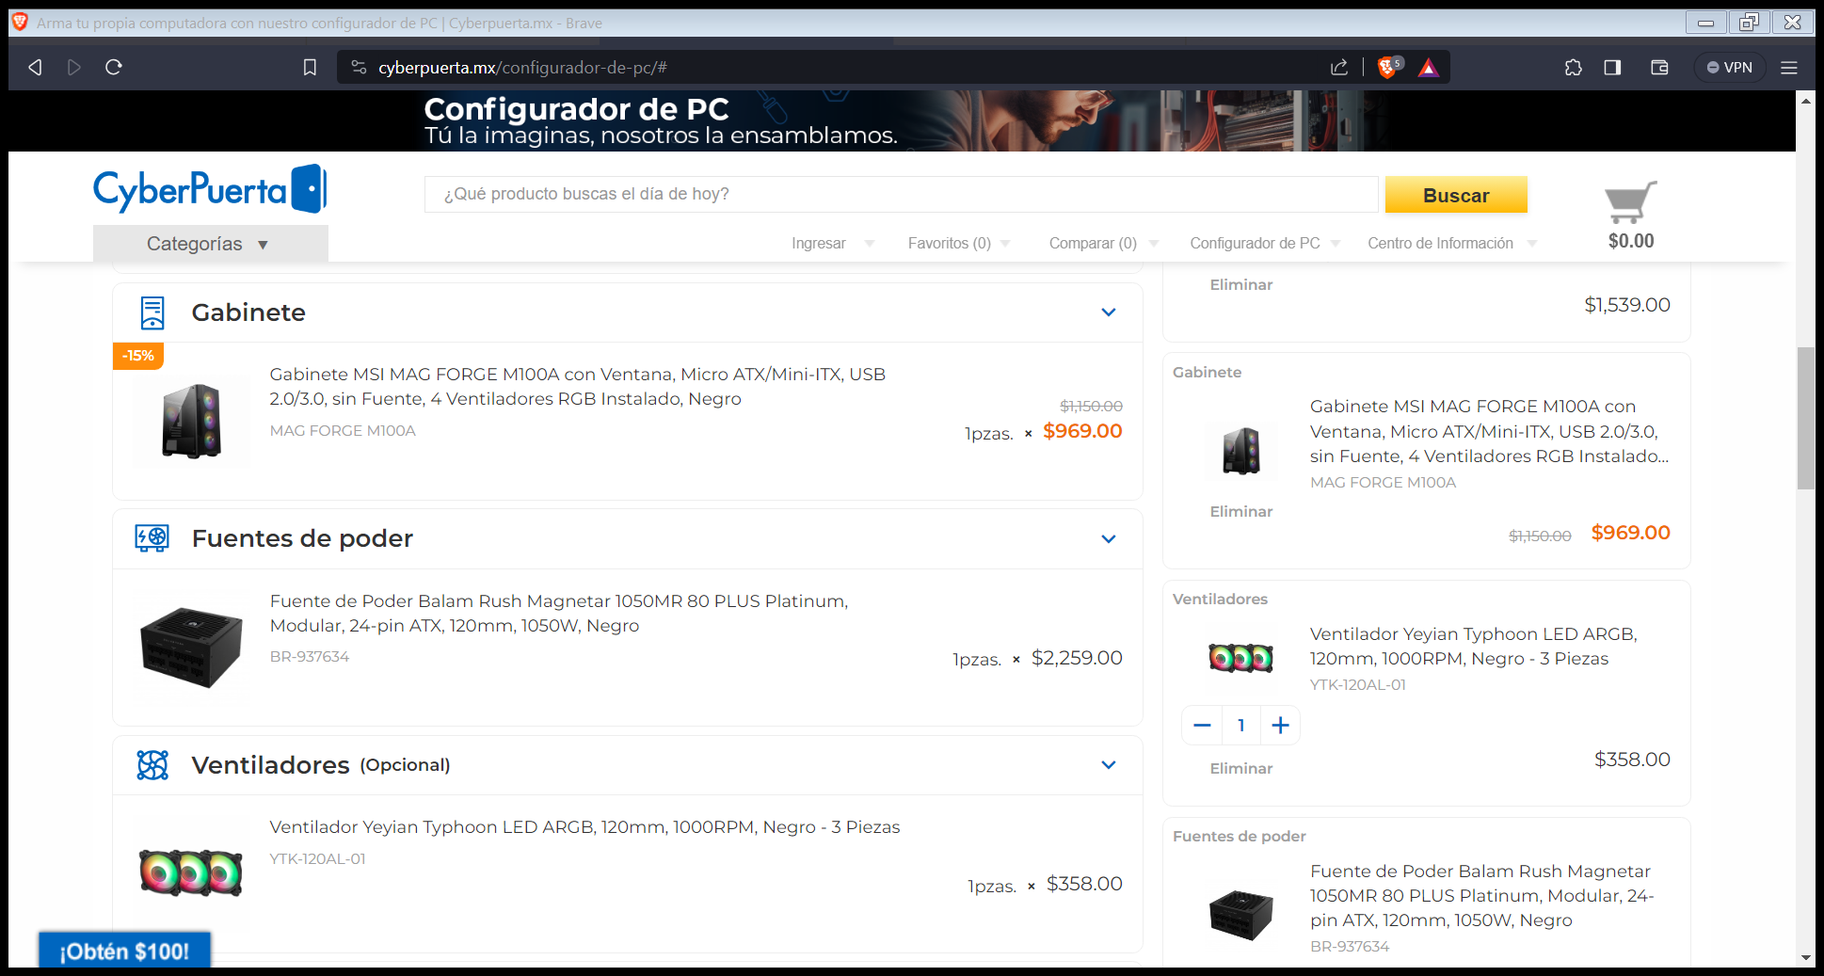

Slide 5
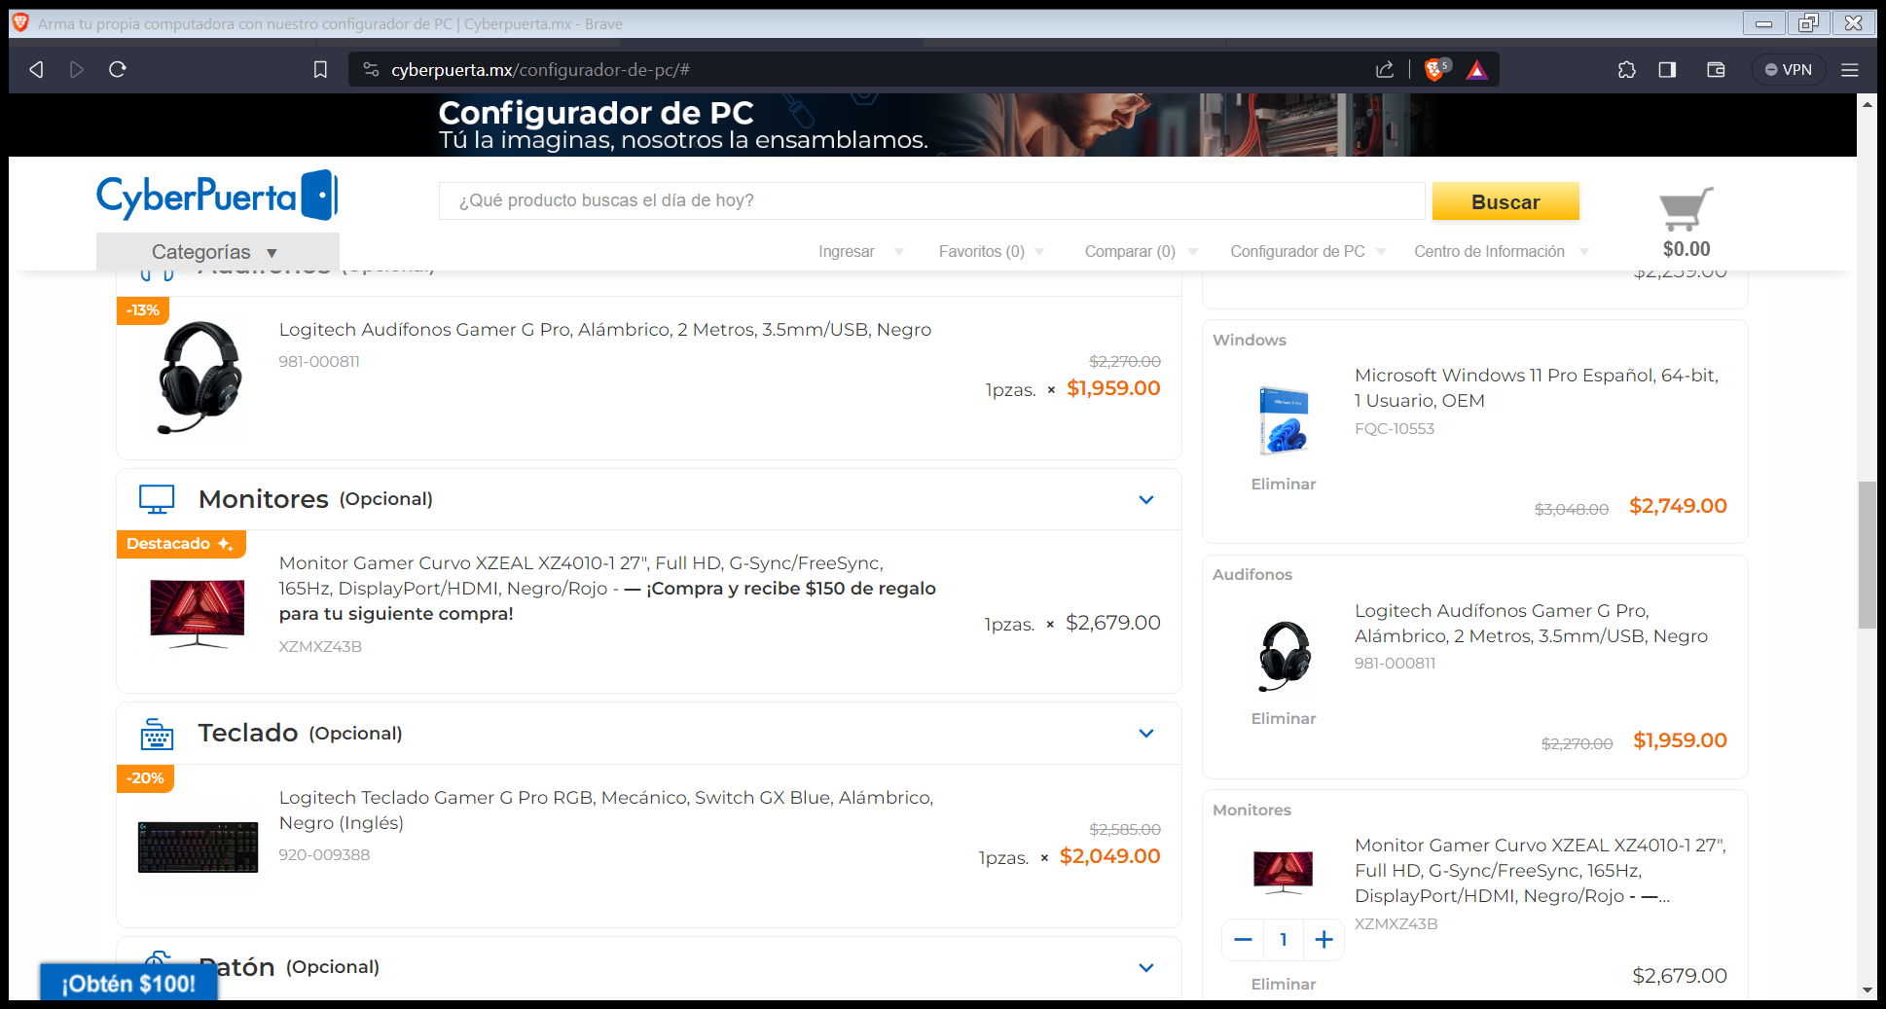

Slide 6
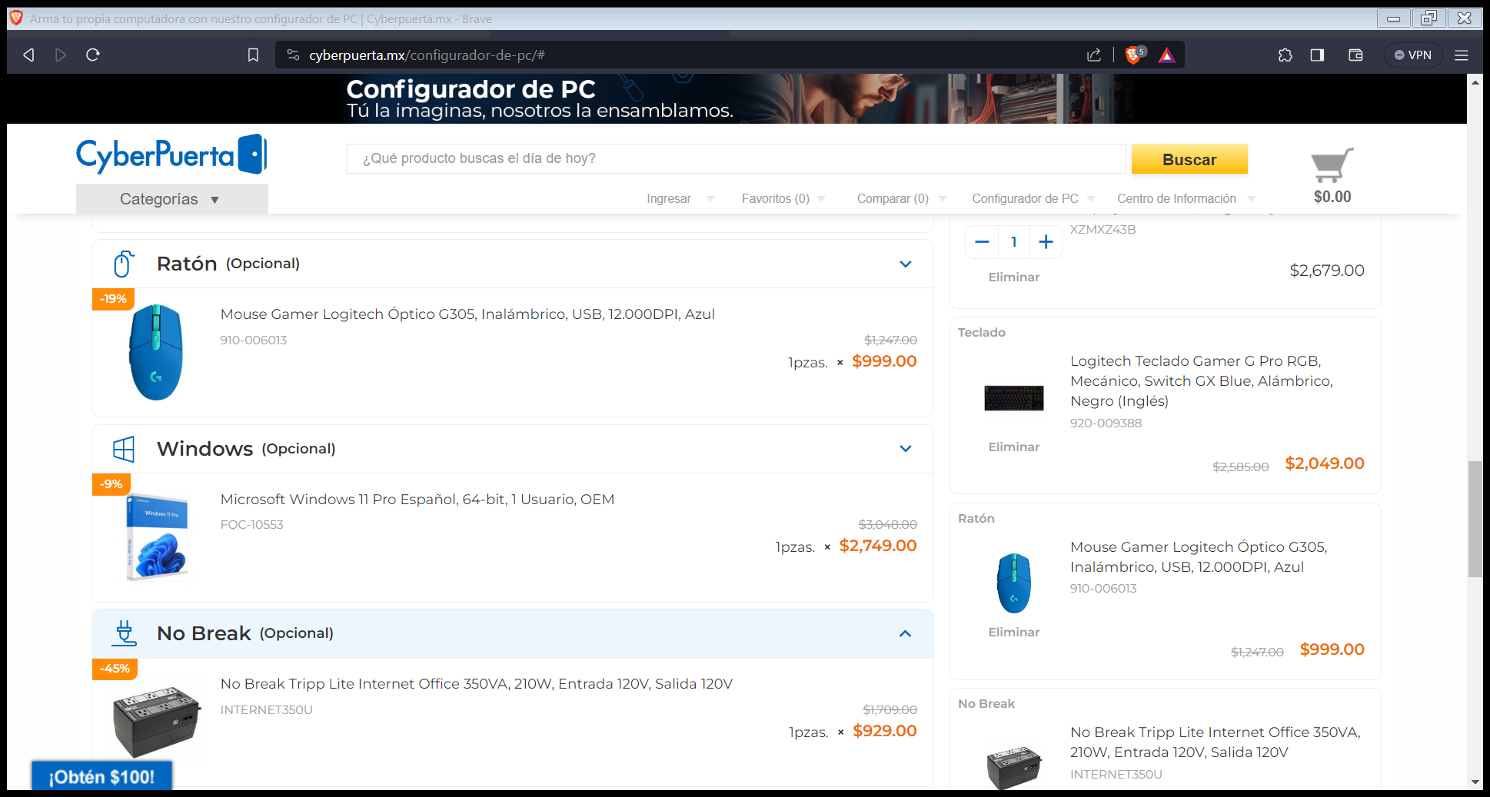

Slide 7
